Slide 1



جامعة البصرة
كلية التربية البدنية وعلوم الرياضة
التغذية الراجعة
مدرس المادة
د. مهند خيرالله جبار

Slide 2


الفئة المستهدفة
طلاب المرحلة الثالثة – كلية التربية البدنية وعلوم الرياضة – جامعة البصرة
المكان : كلية التربية البدنية وعلوم الرياضة – جامعة البصرة
زمن المحاضرة : ساعتان

Slide 3


طريقة تقديم المحتوى
وسائل التقديم
طريقة التقديم
شرائح باوربوينت
مقاطـــــــع فيديو
اختبارات قصيرة و مناقشة
الشــــرح النظري
الأمثلـــــة العمـلية
الأنشطة التفـاعلية

Slide 4
اهداف المحاضرة :
الاهداف السلوكية
الهدف العام
ان يعرف ما هي التغذية الراجعة
ان يفهم الطالب ماهي مصادر التغذية الراجعة
ان يعدد الطالب فوائد التغذية الراجعة
ان يحلل الطالب ما هي شروط التغذية الراجعة
اكساب الطلبة معرفة ماهي التغذية الراجعة

Slide 5
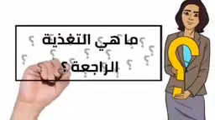
تابع الفيديو:

Slide 6
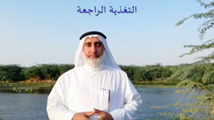
تابع الفيديو:

Slide 7
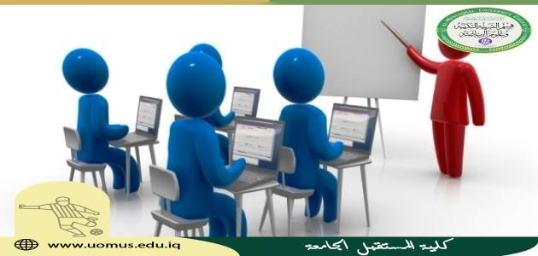
نشاط : 1 ما هي التغذية الراجعة

Slide 8

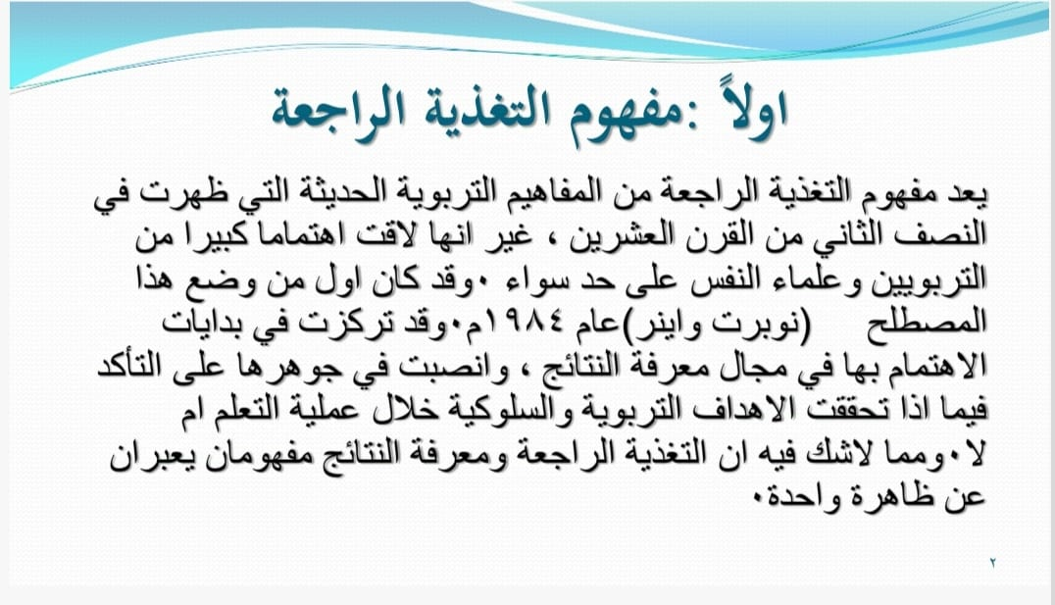

Slide 9
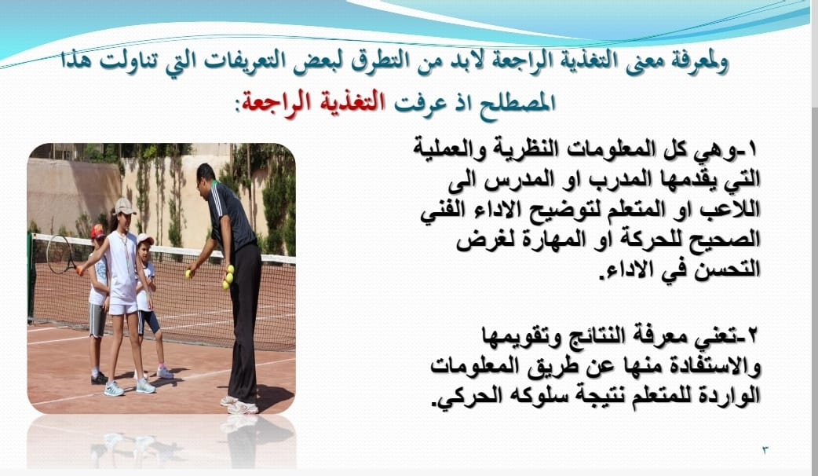

Slide 10
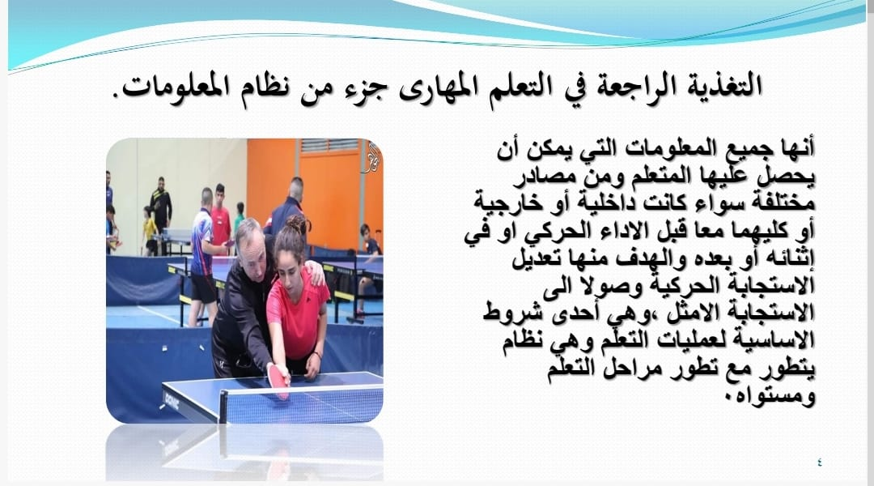

Slide 11
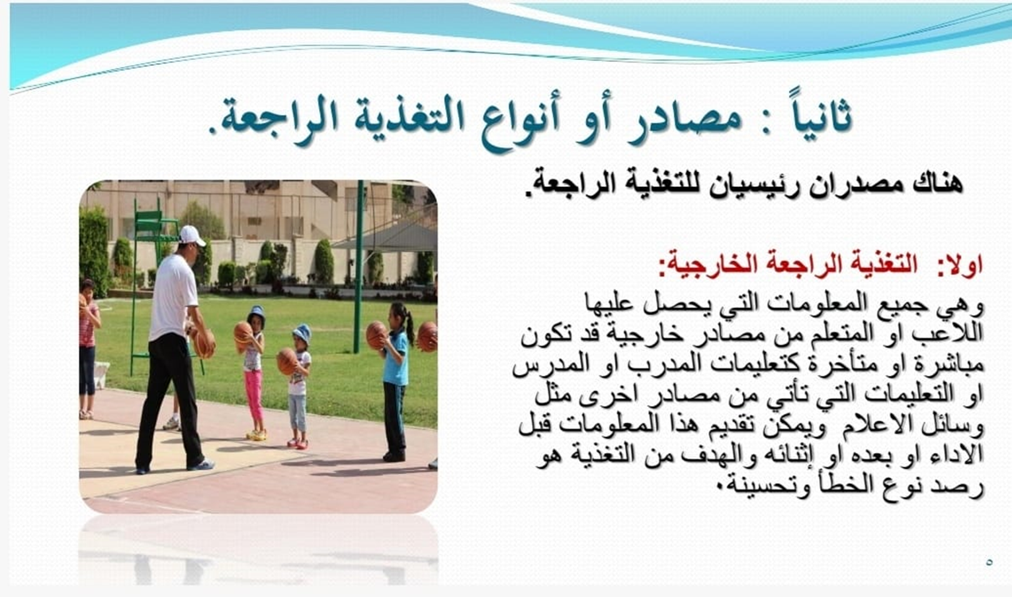

Slide 12
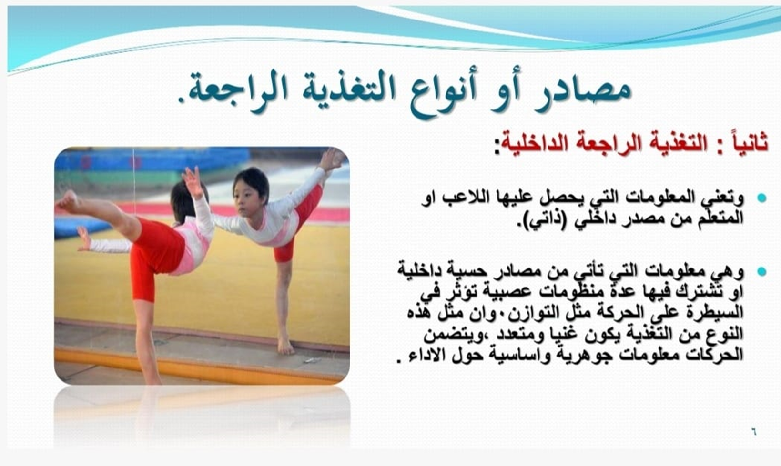

Slide 13
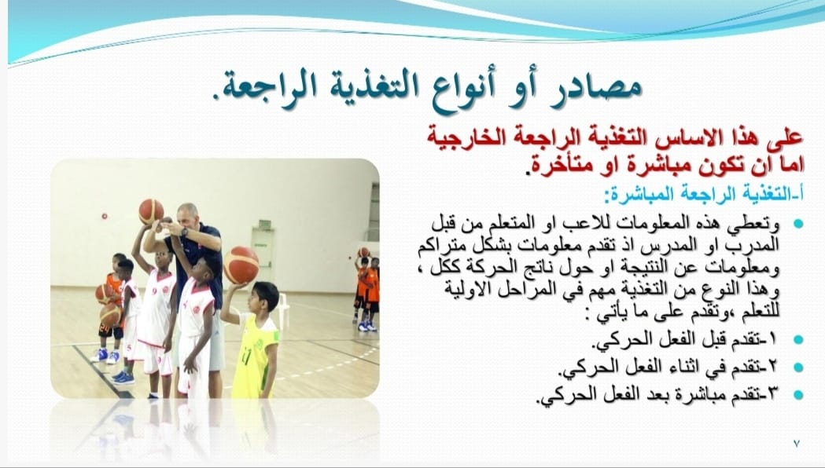

Slide 14
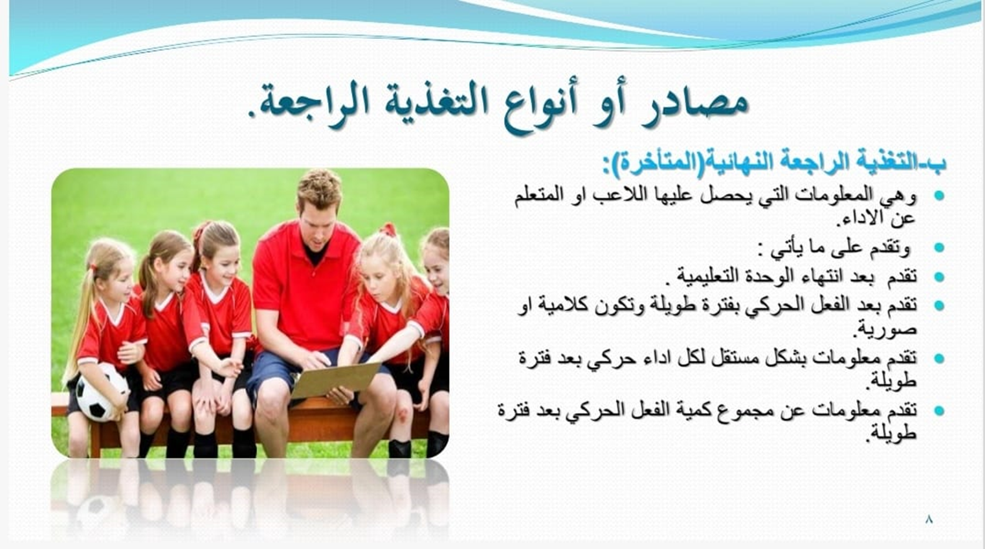

Slide 15
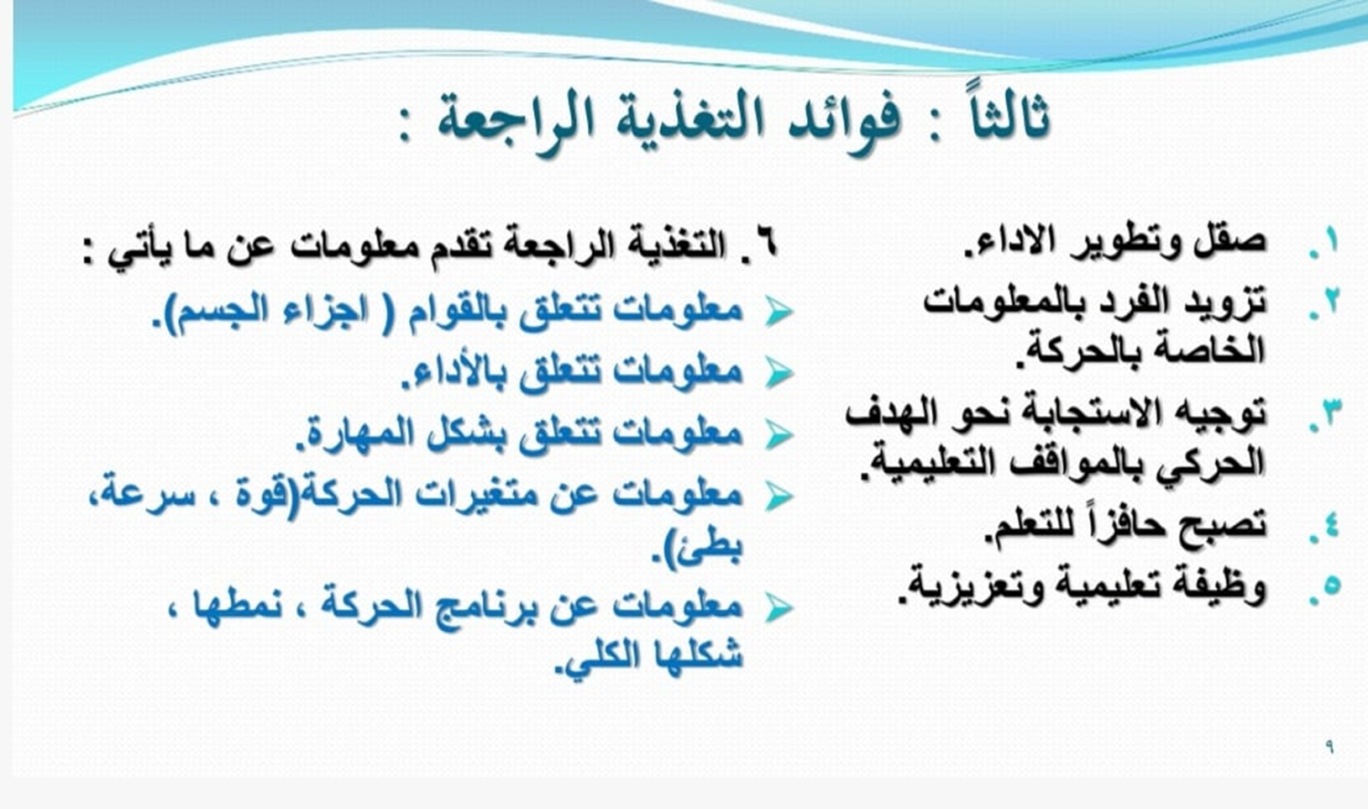

Slide 16
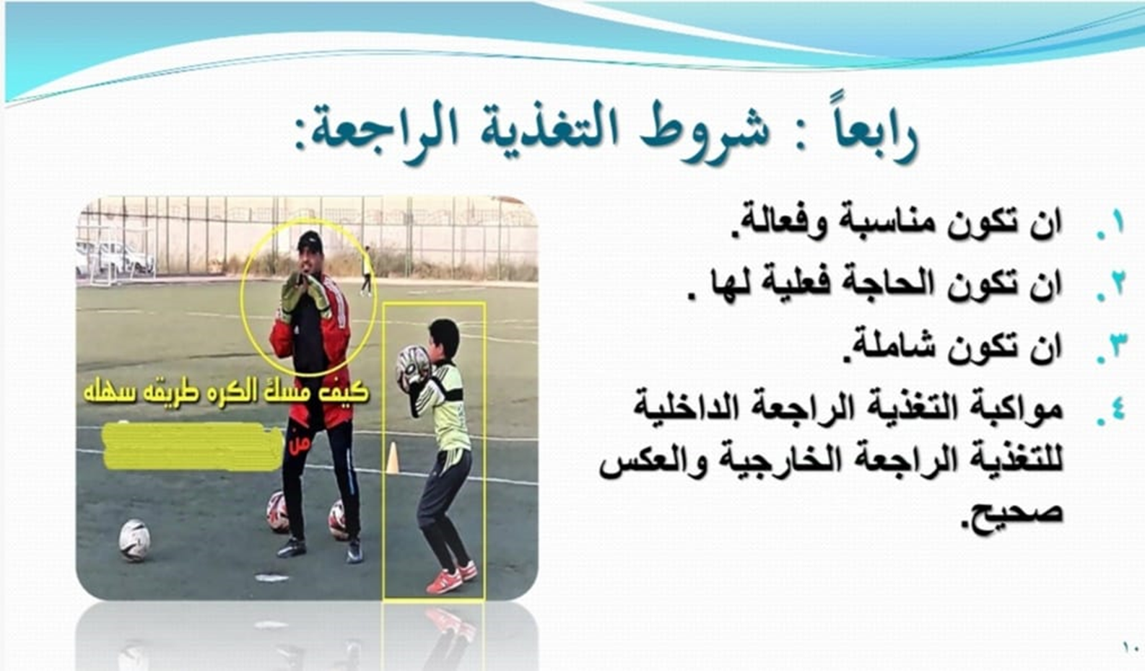

Slide 17
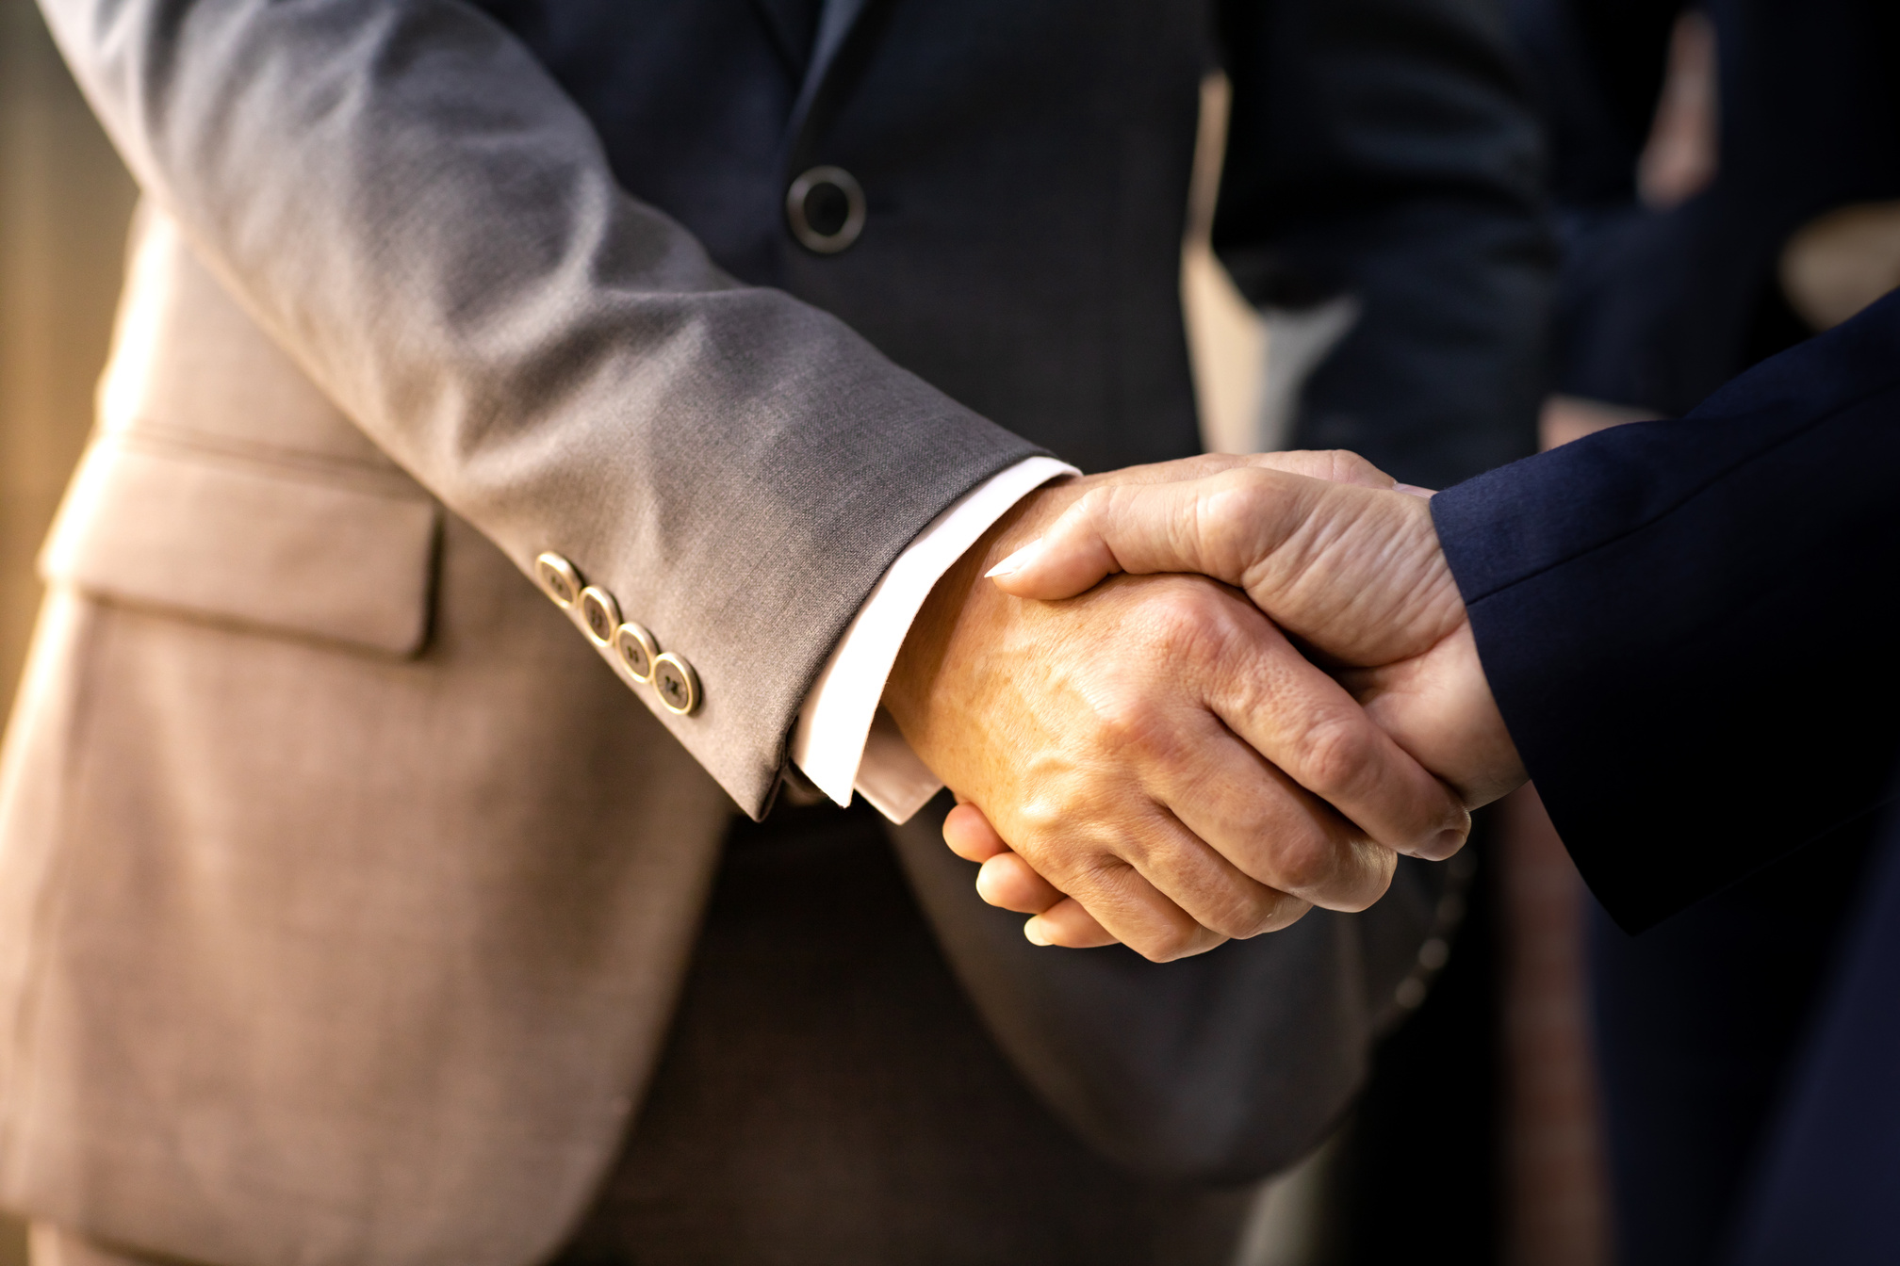
Thank You

